Slide 1


db
2조
조장 : 컴퓨터공학전공 2학년 권순호
조원 : 기계공학과 3학년 류연동
컴퓨터공학전공 2학년 배준일
컴퓨터공학전공 2학년 유승주
컴퓨터공학전공 2학년 정우영

Slide 2
INDEX
1. 주제 선정
2. 요구사항 명세서
3. DB 모델 개념적 설계
4. ER 다이어그램

Slide 3

주제 선정

Slide 4
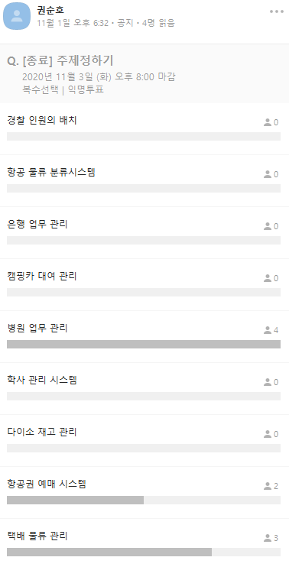
주제 선정
업무 선정 과정
투표
업무 관련 내부적인 논의를 거쳐 모든 의견을 고려하여 투표를 통한 합리적인 업무 선정
항공 관련 사업을 선정하게 되었다. (수정 필요)

Slide 5
주제 선정
항공 서비스를 구현한 데이터베이스 설계
(T-Way Airline)
선정 이유
타 후보군에 비해 업무의 분담이 잘 되어있다.
타 업무에 비해 많은 소비자가 예상되어 경쟁력이 높다.
서비스와 소속 공항, 예약의 관리 효율을 위한 경제적인 DBMS가 요구된다.
(추가적인 구성 필요)

Slide 6

요구사항 명세

Slide 7
요구사항 명세서
데이터 요구사항
항공 및 서비스의 표기 범위는 국내이다.
T-way 항공사가 있는 공항의 경영자(Director)는 각 한명이 관리한다.
각 부서는 한 명의 책임자(Manager)가 직원 및 서비스를 관리한다.
각 공항에 위치한 각각의T-way 항공사가 해당하는 전체의 서비스를 관리한다.
각 항공기는 한 명의 기장을 배치하며, 각각 하나의 항공기 번호를 소유하고 있다.
6. 각 항공기에는 최소 10명 이상의 승무원이 배치된다.
7. 모든 직원은 직원 번호와 직책을 가지고 있으며, 관리자는 이 직원들을 관리한다
8.소비자는 여권 번호, 성별, ID등을 가지고 있다.

Slide 8
요구사항 명세서
데이터 요구사항
9. 서비스는 크게 기내 서비스와 공항 서비스 2개로 분류된다.
10.항공권에는 좌석 번호와 좌석등급, 날짜와 탑승할 항공기 번호가 적혀있다.

Slide 9

요구사항 명세서
기능 요구사항
각 경영자(Director)는 소비자의 예약 등 권리를 제외한 모든 권한을 갖을 수 있다.
각 부서의 책임자(Manager)는 부서의 모든 권한을 갖으며 직원의 급여를 조정할 수 있다.
각 부서의 직원은 재고관리를 할 수 있으며, 재고가 있는 경우 소비자로부터 예약이 될 수 있다.(트랜잭션)
소비자는 자신의 예약 정보 및 원하는 부서의 재고를 확인할 수 있는 권한을 갖는다.
기장(Captain)은 객관적인 판단 하에 결항 및 출발 시간을 조정할 수 있는 권한을 갖는다.
소비자는 추가적인 과정 (예약 변경, 추가구매 등) 을 통해 기능을 다시 선택할 수 있다.

Slide 10

개념적 관계 데이터 베이스 설계

Slide 11
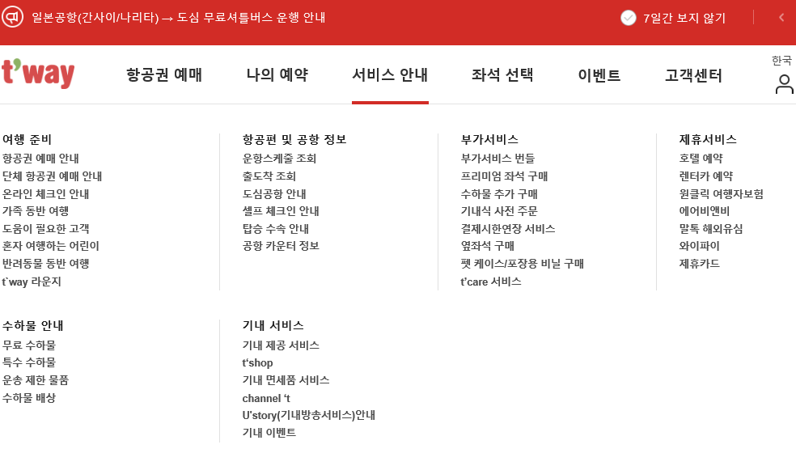
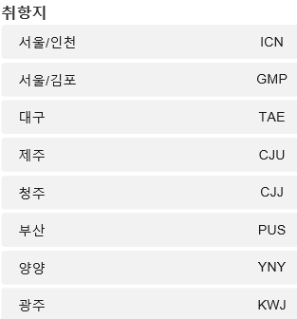
개념적 설계
T-Way 항공사 System 분석
해당 항공사는 국내 8개의 주요 공항에 입주
항공사는 다양한 서비스를 소비자에게 제공
티웨이 항공사는 마일리지/포인트 프로그램 제공을 하지 않는다.
소비자는 자신이 원하는 서비스를 취사선택 할 수 있다.
( T’Way 항공사 메인 페이지 )

Slide 12
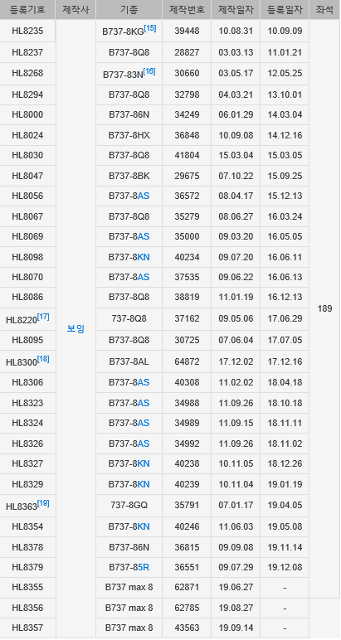
개념적 설계
T-Way 항공사 보유 기체 분석
운행 중인 항공기는
BOEING 737 – 800 Series – 24대
BOEING 737 – MAX 8 Series – 3대
총 27대의 항공기를 보유하고 있으며
각 항공기는 고유한 번호를 부여하여 관리한다.

Slide 13
개념적 설계
Entity Type
Arpt_Name
Aport_Name
Director
Emp No
Salary
Title
Manager
AirPort
T-way Airline
Employee
Arrival
Contct_Num
Affiliation
data
Boarding Pass
PssprtNum
Gender
Departure
Class
Fligt_No
Customer
ID
Seat no
Resrv No
Airplane
Fligt_No
Attendant
Captain

Slide 14
개념적 설계
복합 애트리뷰트
각 서비스가 단일 애트리뷰트로 구성하기 어렵고 고유한 관계 성립이 어려워 발생하였다.
- 복잡성 수준 저하가 요구된다.
-> 논리적 설계를 거친 후
복잡성 및 무결성 제약 조건을
고려한 뒤 적절한 관계를 갖는
엔티티 타입으로 재구현 필요
면세품
기내서비스
Service
기내식
이벤트
기내 Wi-Fi
체크인
공항서비스
호텔
렌터카
셔틀버스

Slide 15

ER 다이어그램

Slide 16
E-R Diagram
Arpt_Name
Aport_Name
Director
Emp No
Salary
Title
설계 Business
Residnt
T-way Airline
Employee
AirPort
Recruitment
Manager
Contct_Num
Affiliation
PssprtNum
Gender
Service
Work for
Duty-free goods
Customer
ID
Service
in flight
Airline food
For boarding
Fligt_No
Airplane
Event
WiFi
in flight
data
Captain
Check-In
Attendant
Airport Service
Class
Boarding Pass
Arrival
Hottel
Seat no
Departure
Rental Car
Shuttle Bus
Resrv No
Fligt_No

Slide 17
E-R Diagram
공항이름
공항이름
경영자
직원 번호
급여
직책
설계 Business
입주
티웨이 항공사
채용
공항
직원
관리자
전화번호
소속
여권 번호
성별
서비스
면세품
근무 형태
소비자
ID
기내서비스
기내식
For Boarding
항공기 번호
항공기
이벤트
기내 Wi-Fi
날짜
기장
체크인
승무원
공항서비스
항공권
좌석 등급
도착지
호텔
좌석 번호
출발지
렌터카
셔틀버스
예약 번호
항공기 번호

Slide 18
감사합니다.

